Slide 1

ÁNGELES
Espiritualidad Religión El más allá
www.angelesbylauraespinosa.com

Slide 2

MI HISTORIA
Vengo de una familia católica tradicional colombiana
Experiencias paranormales(sueños, visiones, voces)
2 años: Rodé en un auto en una calle en Bogotá
4 años: Caí de un 4 a un 2 piso
7 años: Sonámbula
10 a los 33 años fundía bombillos
16 años muerte prima
Muertos se empiezan a comunicar
www.angelesbylauraespinosa.com

Slide 3
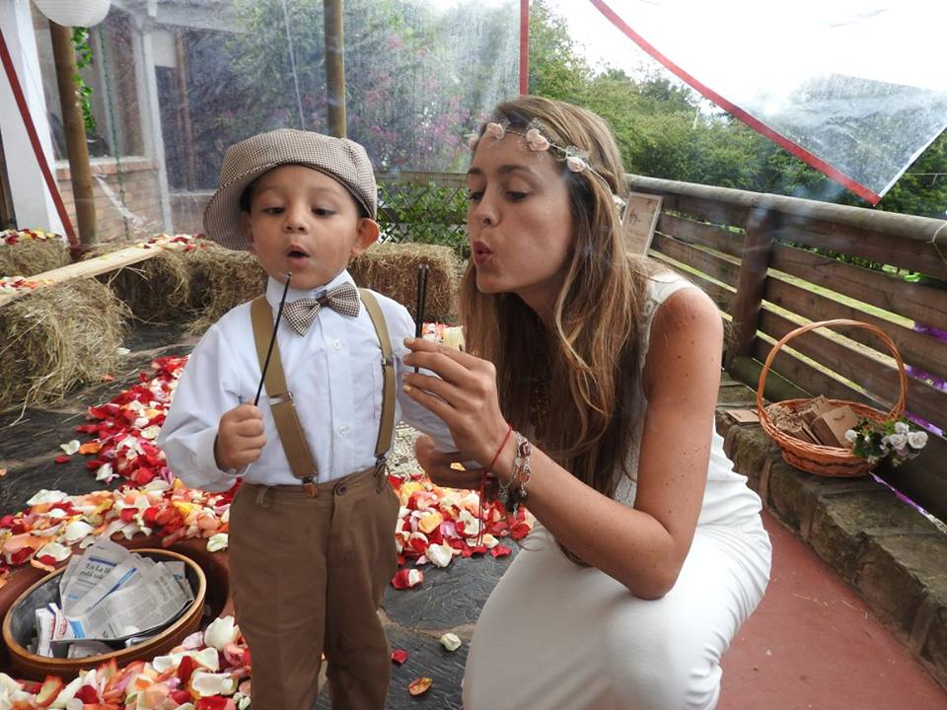
MI DESPERTAR
Siendo Gerente de Categoría de una multinacional con 12 años de experiencia en marketing renuncié.
Oía voces
En las fotos salían Orbes y destellos de colores
Mariposas se empiezan atravesar en mi camino a mirarme
Taxi con placas que decía ALA
ENTENDI QUE NO ESTAMOS SOLOS!!
www.angelesbylauraespinosa.com

Slide 4

MILAGROS
Nunca me han robado algo que no vuelva a mí.
Plumas en mi apartamento en el año 2014
Súper me regalan los mercados
Me entra dinero a la cuenta sin explicación
Crédito del apto Arcángel Uriel
Cartera en México la perdí y volvió a mí
Hoy me dedico a viajar por el mundo y soy Coach Espiritual
ENTENDÍ QUE LA VIDA ES UN MILAGRO NO UN DERECHO!
www.angelesbylauraespinosa.com

Slide 5
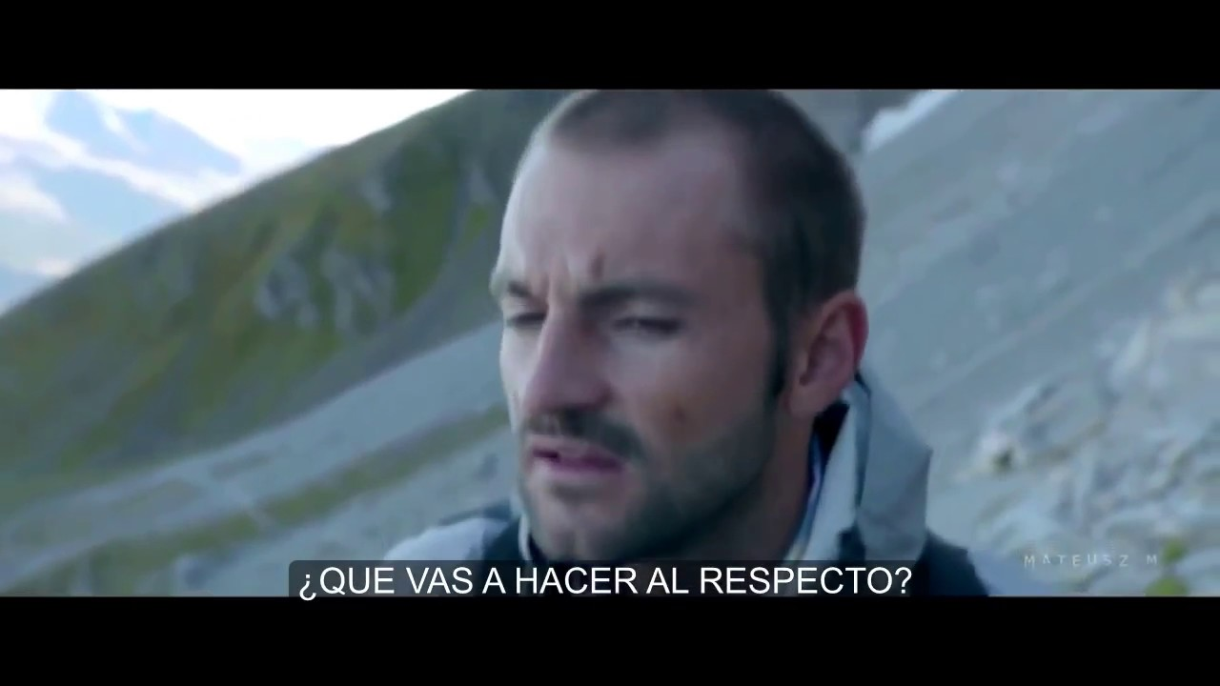
www.angelesbylauraespinosa.com

Slide 6

PROPÓSITO DE VIDA
Es encontrar el significado de tu vida.
Es la razón por la cual estás vivo. (EL PORQUÉ)
Es dejar huella a través de tus acciones para que tu nombre sea recordado.
El verdadero sentido lo encuentras cuando unes los puntos y entiendes tu gran misión desde el amor y el servicio.
Entender que eres único encontrando tu camino y tu felicidad!
www.angelesbylauraespinosa.com

Slide 7
PASO 1: PREGUNTARTE
PROPÓSITO DE VIDA
Para qué soy bueno?
Qué creo que hago mejor que los demás o por qué me reconocen o distinguen las personas?
Qué me apasiona?
En qué gasto mi tiempo? Me apasiona?
www.angelesbylauraespinosa.com

Slide 8

PASO 2: RECORDAR MI PASIÓN
PROPÓSITO DE VIDA
Qué soñaba ser de niño cuando grande?
Qué escuchaba de la carrera o del trabajo cuando era un niño?
Cómo me afectó lo que escuchaba en mis sueños?
Qué estudiaste o decidiste ser de grande?
www.angelesbylauraespinosa.com

Slide 9

PASO 3: ENTENDER MIS DONES Y TALENTOS
PROPÓSITO DE VIDA
Dones: Son habilidades especiales que Dios regala a sus hijos.
Sabiduría, entendimiento, consejo, ciencia, piedad, fortaleza entre otros.
Talentos: Como aptitud, es la capacidad para desempeñar o ejercer una actividad.
Cocinar, bailar, cantar, pintar, tocar piano, desarrollar ropa, nadar, imitar, correr, escribir entre otros.
www.angelesbylauraespinosa.com

Slide 10
PROPÓSITO DE VIDA
Cuáles son mis talentos innatos no aprendidos:
Cuales talentos los he convertido en habilidades:
Qué reconocían las personas de ti de niño?
De adolescente?
De adulto
PASO 4: UNIR LOS PUNTOS
www.angelesbylauraespinosa.com

Slide 11


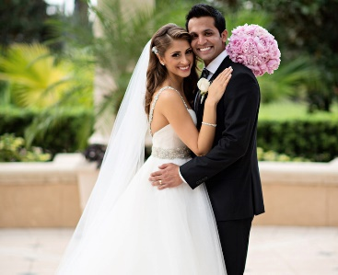


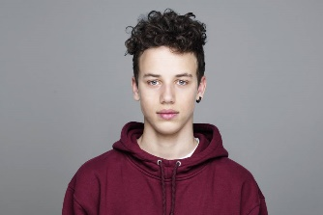
PASO 4: UNIR LOS PUNTOS EN LA VIDA
PROPÓSITO DE VIDA
www.angelesbylauraespinosa.com

Slide 12
PASO 5: ENTENDER MIS MIEDOS Y BLOQUEOS
PROPÓSITO DE VIDA
Miedos: Fracaso, perder, edad, conocimiento, soledad, amor propio, a no hacerlo bien, no poder.
Creencias Falsas:
Estoy muy viejo, no tengo la experiencia, ya es muy tarde.
www.angelesbylauraespinosa.com

Slide 13

MISIÓN DE VIDA
Es agregar valor a otros y al planeta viviendo en la mejor versión personal. ES PARA TODA LA VIDA!
Cada persona tiene un especial llamado, un don o talento especial para dar y compartir con otros. Te traerá éxito, abundancia y felicidad.
No es tu trabajo, ni tu negocio, ni tu rol.
Tú escoges tu misión, es una decisión, la sientes desde tu alma, no desde la cabeza.
Que hago? A quien o a que ayudo? Cual es mi meta para el mundo con lo que hago, cual es el valor, beneficio o resultado que yo creo.
www.angelesbylauraespinosa.com

Slide 14
CUAL ES TÚ MISIÓN DE VIDA?
www.angelesbylauraespinosa.com

Slide 15

EJEMPLO
Inspirar y motivar a las personas a encontrar el verdadero sentido a su existencia desde el ser para disfrutar la vida.
www.angelesbylauraespinosa.com

Slide 16
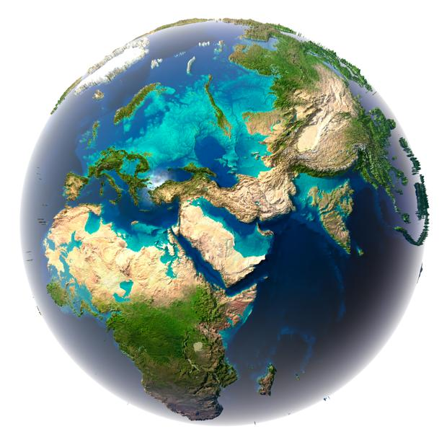
QUÉ HUELLA ESTÁS DEJANDO PARA EL MUNDO?
www.angelesbylauraespinosa.com

Slide 17
LOS ÁNGELES
Son mensajeros de Dios
Transmiten mensajes entre la humanidad y Dios
Las leyendas judías dicen que los ángeles fueron creados el 2 día de creación.
En todas las religiones del mundo existen creencias sobre los ángeles especialmente cristianismo, islamismo y judaísmo.
www.angelesbylauraespinosa.com

Slide 18
TIPOS DE ENERGÍAS
DIOS
MAESTROS ASCENDIDOS
ARCÁNGELES
ÁNGELES
GUÍAS FALLECIDOS
ALMAS PERDIDAS
ÁNGELES CAÍDOS
www.angelesbylauraespinosa.com

Slide 19
CÓMO PEDIR?
Paso 1:Orar (TELEPATÍA- EN VOZ ALTA- ESCRITURA)
Paso 2: Llamar a los ángeles
Paso 3: Pedir una guía en momento presente y desde el amor
Paso 4: Escuchar e interpretar sus mensajes
Paso 5: Agradecer
www.angelesbylauraespinosa.com

Slide 20
CÓMO ESCUCHAR LOS MENSAJES?
CLARIVIDENCIA
CLARIAUDIENCIA
CLARISENTENCIA
CLARICONOCIMIENTO
www.angelesbylauraespinosa.com

Slide 21
PORQUÉ PEDIMOS Y NO RECIBIMOS?
Estás pidiendo desde el miedo
No es el momento adecuado
Hay algo mejor para ti
No te crees merecedor de recibir
www.angelesbylauraespinosa.com

Slide 22
JERARQUÍA CELESTIAL
Consejeros divinos
Serafines
Querubines
Tronos
Primera jerarquía
Gobernadores del cielo
Dominaciones
Virtudes
Potestades
Segunda jerarquía
Mensajeros divinos
Principados
Arcángeles
Ángeles
Tercera jerarquía
www.angelesbylauraespinosa.com

Slide 23
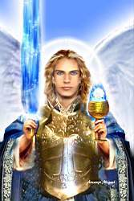
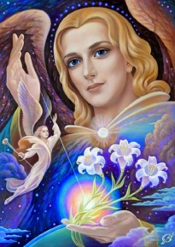
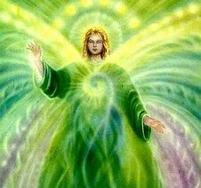


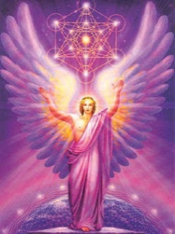
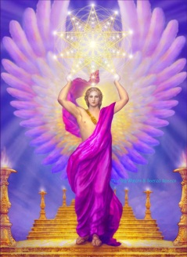
ARCÁNGELES
Los Siete Arcángeles
Miguel
Gabriel
Rafael
Uriel
Jofiel
Chamuel
Zadquiel
www.angelesbylauraespinosa.com

Slide 24
ARCÁNGELES
Arcángel | Miguel | Gabriel | Rafael | Uriel | Chamuel | Jophiel | Zadquiel
Color | Azul | Blanco | Verde | Oro- rubí | Rosado | Dorado | Violeta
Función | Fé, fortaleza, voluntad | Comunicación, fertilidad y purificación | Sanación | Abundancia | Amor | Iluminación, sabiduría y conocimiento | Transmutación
Día | Domingo | Miércoles | Jueves | Viernes | Martes | Lunes | Sábado
Piedra | Zafiro | Cuarzo cristal | Aventurina | Citrino | Cuarzo rosado | Topacio | Amatista
Nombre significa | Quién como Dios | Fuerza de Dios | Médico de Dios | Luz de Dios | Aquel que ve a Dios | Belleza de Dios | Justicia de Dios
www.angelesbylauraespinosa.com

Slide 25
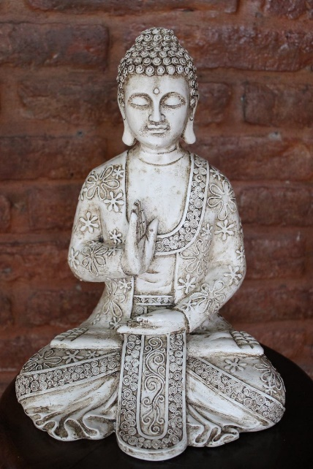
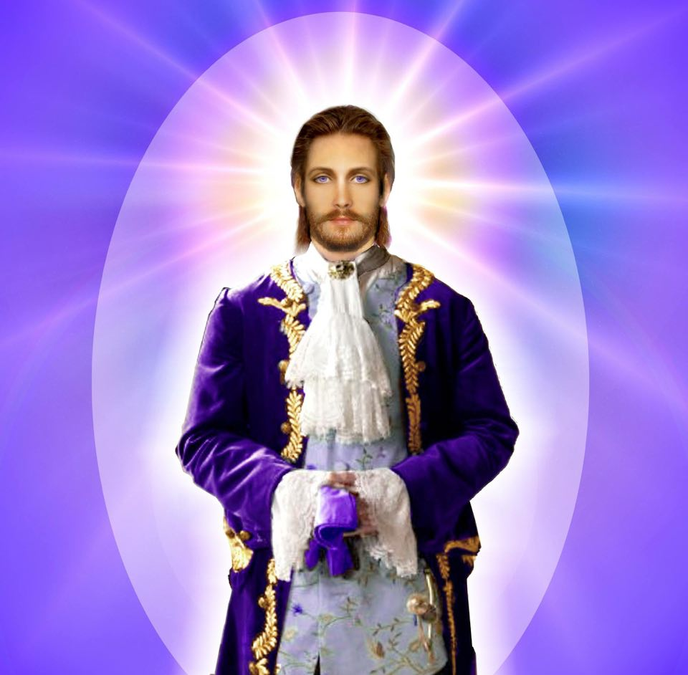
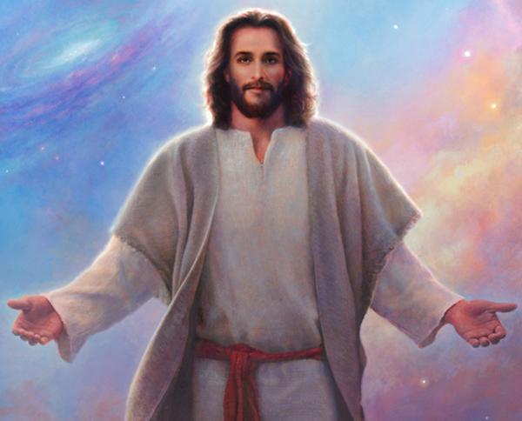
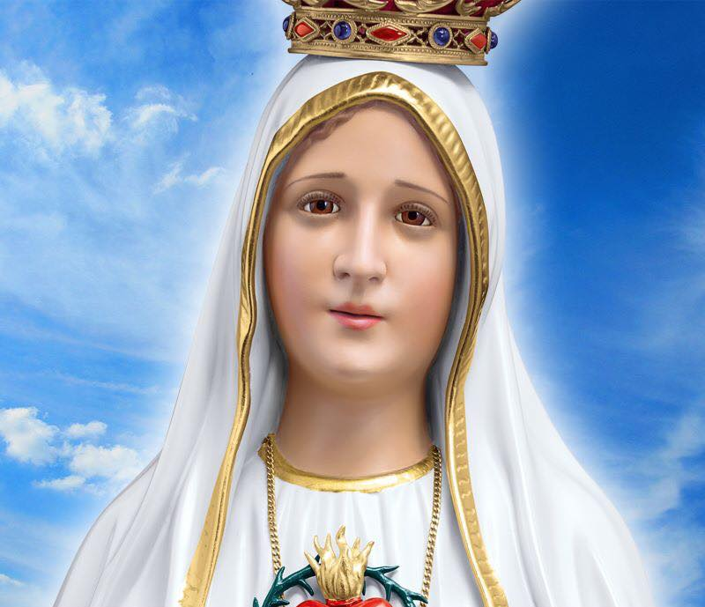
MAESTROS ASCENDIDOS
Jesús
Buda
Virgen María
Saint Germain
www.angelesbylauraespinosa.com

Slide 26
MEDITACIÓN ÁNGELES
www.angelesbylauraespinosa.com

Slide 27
SER FELIZ
Ser auténtico y ver quien realmente eres y que disfrutas.
Definir qué sueñas y cual crees que es tu misión de vida.
Hacer un plan de trabajo para volverlo realidad.
Coraje para Intentarlo.
Compromiso para hacer lo que tengas que hacer!
Disciplina.
Creer en ti!!
www.angelesbylauraespinosa.com

Slide 28
AFIRMACIONES
YO SOY IMPORTANTE
TENGO UNA IMPORTANTE LABOR QUE HACER
ESTOY EN ÉSTE MUNDO POR UNA RAZÓN
MI CUERPO ME AMA Y YO LO AMO
LE DOY TODO A MI CUERPO LO QUE NECESITA
HOY ME ABRO A MI MISIÓN DE VIDA
YO PUEDO SER FELIZ
VENGO A DISFRUTAR MI VIDA
NADIE NI NADA ME PUEDE IRRITAR ESTOY EN PAZ
DIOS GUÍA MI CAMINO Y YO CONFÍO
www.angelesbylauraespinosa.com

Slide 29
AFIRMACIONES
VOY A MI RITMO Y LO ESTOY HACIENDO BIEN
LO ESTOY HACIENDO LO MEJOR QUE PUEDO
SOY LIBRE ME ABRO A RECIBIR
ELIJO CONSTRUIR MI VIDA SOBRE LA ESPERANZA
ME PERDONO POR EL DAÑO QUE HICE EN EL PASADO A MI Y A LOS DEMÁS
ME AMO Y ME ACEPTO
CONFIO EN LA VIDA
ACEPTO TODO LO BUENO PARA MI
POR MEDIO DEL AMOR RECONSTRUYO MI VIDA
SUPERO LO INSUPERABLE
www.angelesbylauraespinosa.com

